Slide 1
第 6 章 I/O接口—基本概念
1、采用I/O接口的必要性
CPU与外围设备的差异性
①速度不匹配
CPU快 外设慢
②信号电平不匹配
CPU－TTL 外设电平体制多样
③信号格式不匹配
CPU是数字的—8位、16位……
数字量、开关量、模拟量等
④时序不匹配
定时（时序）控制逻辑多样
2、I/O接口的功能
CPU与外设的匹配
①设置缓冲、锁存等
→速度匹配
②设置信号电平转换
→信号电平匹配
③设置信息转换逻辑
→信号格式匹配
④设置时序控制逻辑
→时序同步及匹配
⑤设置地址译码电路
→管理与寻址外设
⑥可编程功能

Slide 2
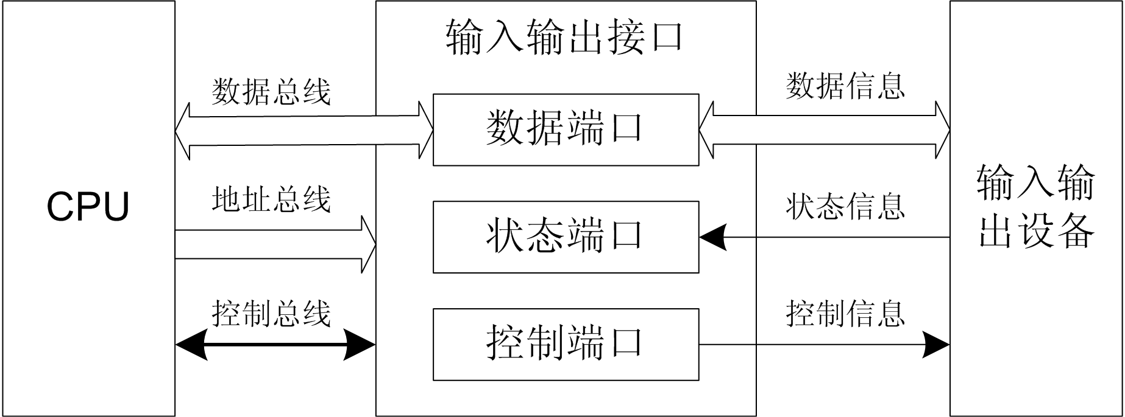
第 6 章 I/O接口—基本概念
3、I/O接口的组成结构
接口的内部组成：
①数据端口--数据的缓冲器 I/O
②状态端口—外设的工作状态 I
③控制端口—编程及控制命令 O
接口的外部信号：
①与CPU连接的AB、DB、CB
②与外设连接的信息
数据、状态、控制信息

Slide 3
第 6 章 I/O接口—基本概念
4、数据传送（交换）的方式
①程序控制方式
无条件传送方式（同步传送方式）
查询传送方式（条件传送方式）
②中断传送方式
③DMA传送方式（存储器直接存取方式）
④更高级与更有效的通道方式和外围处理机方式
5、I/O接口（端口）的编址方式
①I/O端口和存储器统一编址
②I/O端口独立编址 √
8位端口地址：00H~0FFH 0~255 最多256个端口
16位端口地址：0000H~0FFFFH 最多65536个端口
编址-----地址译码电路

Slide 4
第 6 章 I/O接口—基本概念
6、输入/输出指令
① 输入指令IN
IN用于从外设端口接收（输入）数据
指令格式：IN acc，port
从一个端口输入一个字节（字）到累加器
IN AL,PORT ;输入字节，8位数据端口
IN AX,PORT ;输入字，16位数据端口
8位端口地址， IN AL , 86H
16位端口地址， 用DX间接寻址
MOV DX,1234H
IN AL,【DX】
IN AL, DX √

Slide 5
第 6 章 I/O接口—基本概念
6、输入/输出指令
②输出指令OUT
OUT用于向端口发送（输出）数据
指令格式：OUT port，acc
OUT data8，AL ；地址8位，输出一个字节
OUT data8，AX ：地址8位，输出一个字
OUT DX，AL ；地址16位，输出一个字节
OUT DX，AL ；地址16位，输出一个字
7、软件、硬件配合
软件--执行I/O指令时
硬件—CPU信号
①M/IO=0,I/O访问
②RD=0,IN周期
③WR=0，OUT周期
8、端口三要素
①缓冲器/锁存器
②端口被编址
③IN/OUT指令

Slide 6
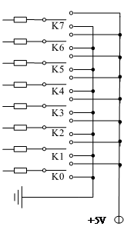
第6章--简单并行接口的设计
1、分析外设的工作原理及特点
“1”--- ON ，K接高电平
“0”--- OFF ，K接低电平
输入设备

Slide 7
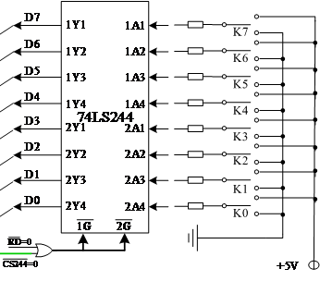
第6章--简单并行接口的设计
2、选择缓冲器/锁存器—输入型
①选择74LS244，构成8位输入端口
②K0~K7接A端，Y端接CPU的DB
③RD=0 & CS244=0时，从缓冲器输入
“1”--- ON ，K接高电平
“0”--- OFF ，K接低电平
输入设备

Slide 8
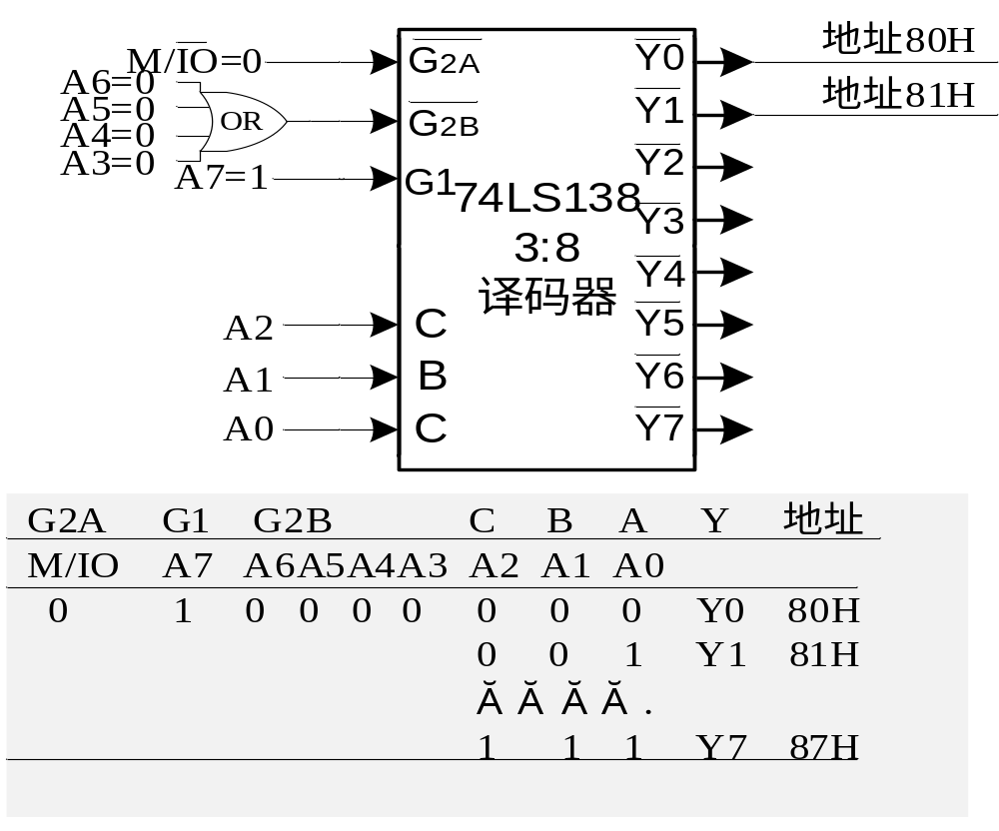
第6章--简单并行接口的设计
3、I/O地址译码器—端口编址
A

Slide 9
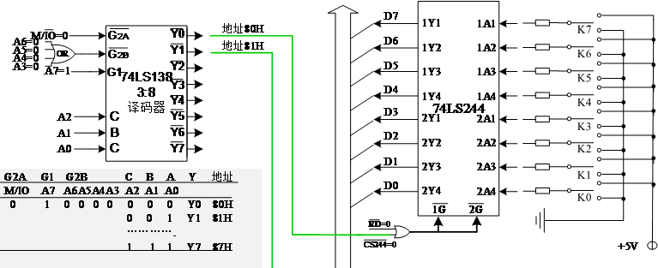
第6章--简单并行接口的设计
4、编写程序（I/O指令）
A
①K0~K7的端口，输入，地址80H
②IN AL,80H ;输入开关状态
③AL中的信息是对应开关的状态
如： 1 0 1 0 1 0 1 0 B

Slide 10
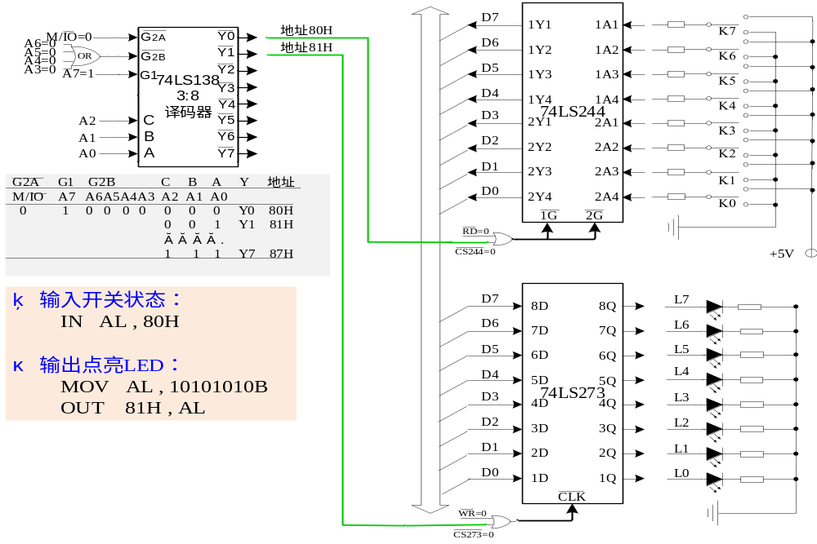
第6章--简单并行接口的设计
5、K0~K7输入接口、L0~L7输出接口
①LED共阴极，“1”亮，“0”灭
①选择74LS273，构成8位输出端口
②L0~L7接Q端，D端接CPU的DB
③WR=0 & CS273=0时，输出至缓冲器

Slide 11
第6章--简单并行接口的设计
【例】开关输入控制LED的程序
P244 EQU 80H；开关输入端口
P273 EQU 81H；LED输出端口
CODE SEGMENT
  ASSUME CS:CODE
  START:
  MOV DX,P244 ;指向输入端口
  IN AL,DX ;读入开关状态
  ……
  …… ;数据处理
  MOV DX,P273
  OUT DX,AL ;LED输出
  JMP START ;实时
  CODE ENDS
END START

Slide 12
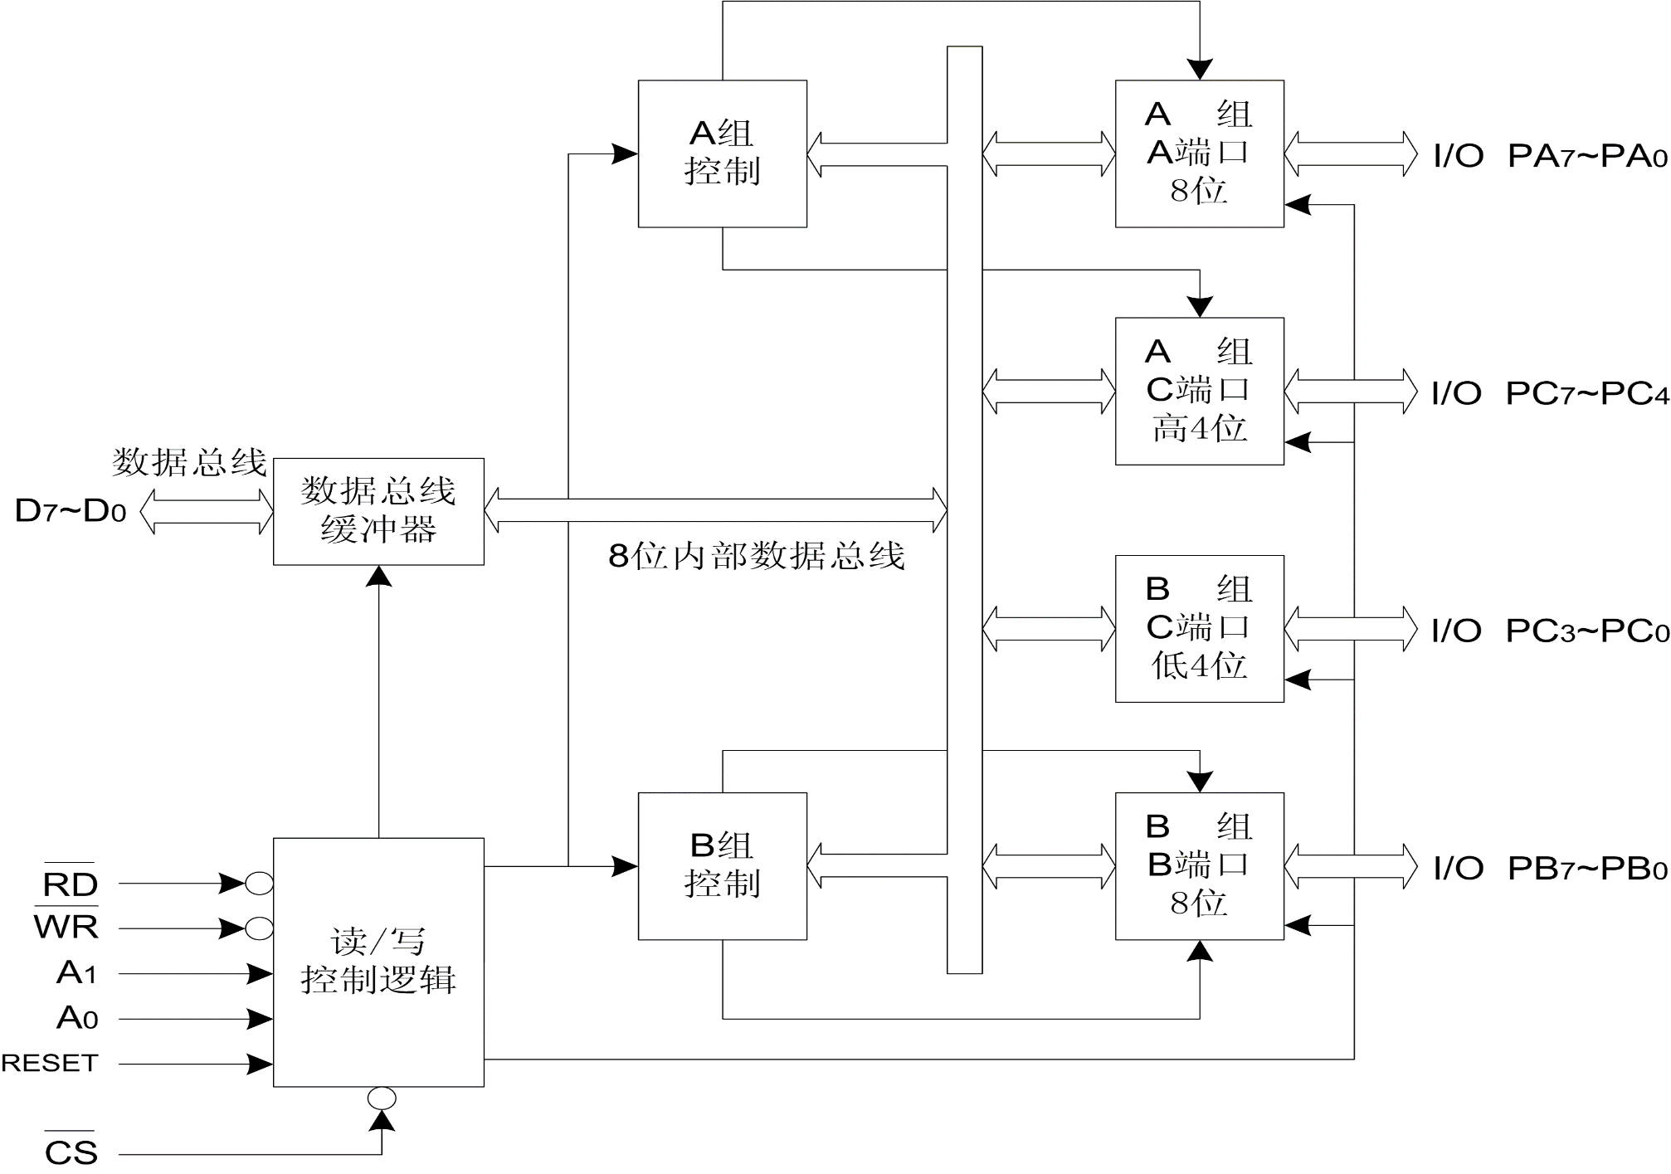
第6章-可编程并行接口芯片8255A
1、8255A的内部结构

Slide 13
第6章-可编程并行接口芯片8255A
1、8255A的内部结构
①数据端口A、B、C
  3个8位的可编程I/O端口：
  端口A：输入或输出时，数据均受到锁存。
  端口B：输入时，不会对数据进行锁存，
  而输出时，数据会受到锁存。
  端口C：输入时，不会对数据进行锁存，
  而输出时，数据会受到锁存。

Slide 14
第6章-可编程并行接口芯片8255A
1、8255A的内部结构
②A组控制和B组控制（控制寄存器）
  一方面接收芯片内部总线上的控制字，
  一方面接收来自读/写控制逻辑电路的读/写命令，由此决定两组端口的工作方式和读写操作。
  A组控制电路控制端口A和口C的高4位（PC₇~PC₄）的工作方式和读/写操作。
  B组控制电路控制端口B和口C的低4位（PC₃~PC₀）的工作方式和读/写操作。

Slide 15
第6章-可编程并行接口芯片8255A
1、8255A的内部结构
③读/写控制逻辑电路
  读/写控制逻辑电路负责管理8255的数据传输过程。它接收CS及来自系统地址总线A₁、A₀和控制总线的输入信号RESET、WR、RD，并将命令发送给两组部件，以完成对数据、状态信息和控制信息的传输。
④数据总线缓冲器
  8255的数据总线缓冲器是双向三态的8位数据缓冲器，通过它直接与系统的数据总线相连。
  输入数据、输出数据、CPU发给8255的控制字都是通过这个缓冲器传送的。

Slide 16
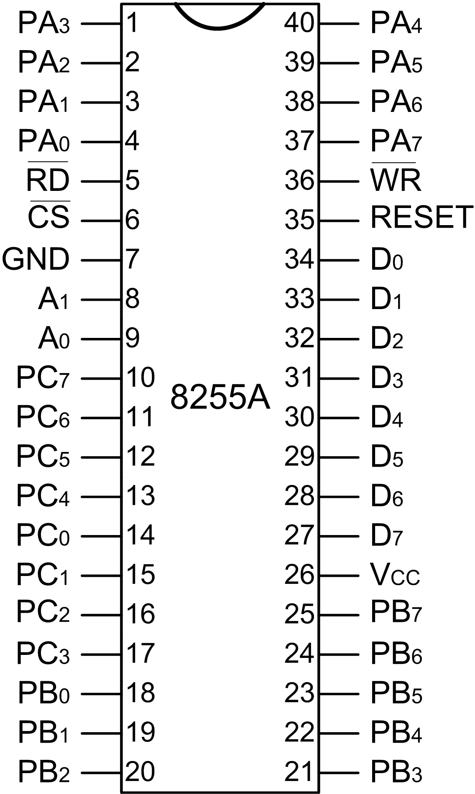
第6章-可编程并行接口芯片8255A
2、8255A的外部管脚
3个8位通用并行
输入、输出
可编程的端口
DIP 40
①端口A PA₇~PA₀
②端口B PB₇~PB₀
③端口C PC₇~PC₀

Slide 17
第6章-可编程并行接口芯片8255A
2、8255A与总线连接的管脚
  ①D₇~D₀：8255A数据线，与系统数据总线相连。
  ②CS：片选信号，低电平有效。
  ③RESET：复位信号，低电平有效，当其有效时，所有内部寄存器都被清除，同时3个数据端口被自动设为输入端口。
  ④RD：读出信号，低电平有效，当RD有效时，
  CPU可以从8255A中读取输入数据。
  ⑤WR：写入信号，低电平有效，当WR有效时，
  CPU可以往8255A中写入控制字或数据。
  ⑥A₁~A₀：端口选择信号。
  8255A内部有3个数据端口和1个控制端口，
  共4个端口

Slide 18
第6章-可编程并行接口芯片8255A
3、8255A的基本操作
A1 A0 | CS RD WR | 操作
0 0 | 0 0 1 0 1 0 | 端口A→数据总线，A口输入 数据总线→端口A，A口输出
0 1 | 0 0 1 0 1 0 | 端口B→数据总线，B口输入 数据总线→端口B，B口输出
1 0 | 0 0 1 0 1 0 | 端口C→数据总线，C口输入 数据总线→端口C，C口输出
1 1 | 0 1 0 | 数据总线→控制字寄存器R
X X | 1 X X | 8255无效，三态输出

Slide 19
第6章-可编程并行接口芯片8255A
4、8255A的控制字（可编程）
通过指令在控制端口中设置控制字来决定它的工作。
其控制字可分为两类：
①芯片各端口的方式选择控制字
  它可使8255A的3个数据端口工作在不同的工作方式。
  方式选择控制字总是将3个数据端口分为两组来决定工作方式。
②端口C按位置1/置0控制字
  它可使端口C中的任何一位进行置位或复位。

Slide 20
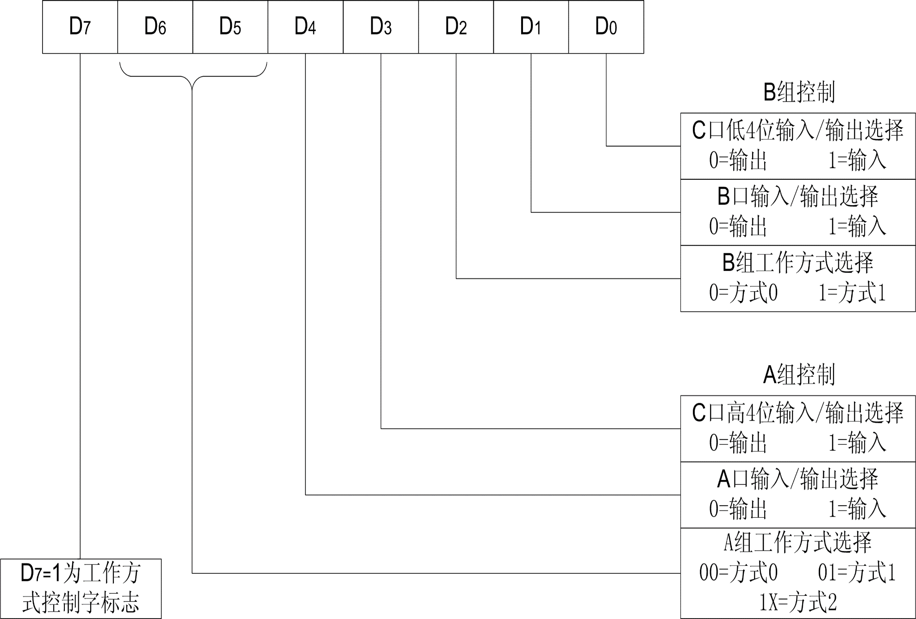
第6章-可编程并行接口芯片8255A
4、8255A的控制字----①方式选择字

Slide 21
第6章-可编程并行接口芯片8255A
①8255A方式控制字
设 A、B、C数据口地址分别为60H、 61H、62H、
控制口端口地址 63H
A口方式0，输出、B口方式0，输入，
C口高4位输出，C口低4位输入
    MOV AL，1 00 00 0 11B
    OUT 63H，AL

Slide 22
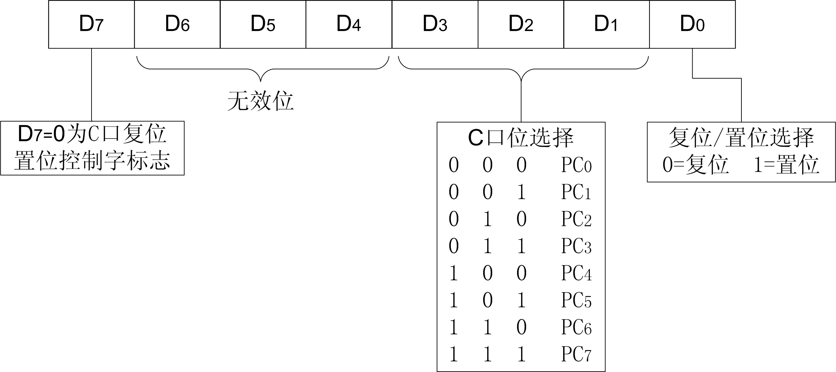
第6章-可编程并行接口芯片8255A
4、8255A的控制字----②C口清零/置1
    PC5置1，高电平
    MOV DX，63H
    MOV AL，0000 101 1B
    OUT DX，AL
    PC3清0，低电平
    MOV AL，0000 011 0B
    OUT DX，AL

Slide 23
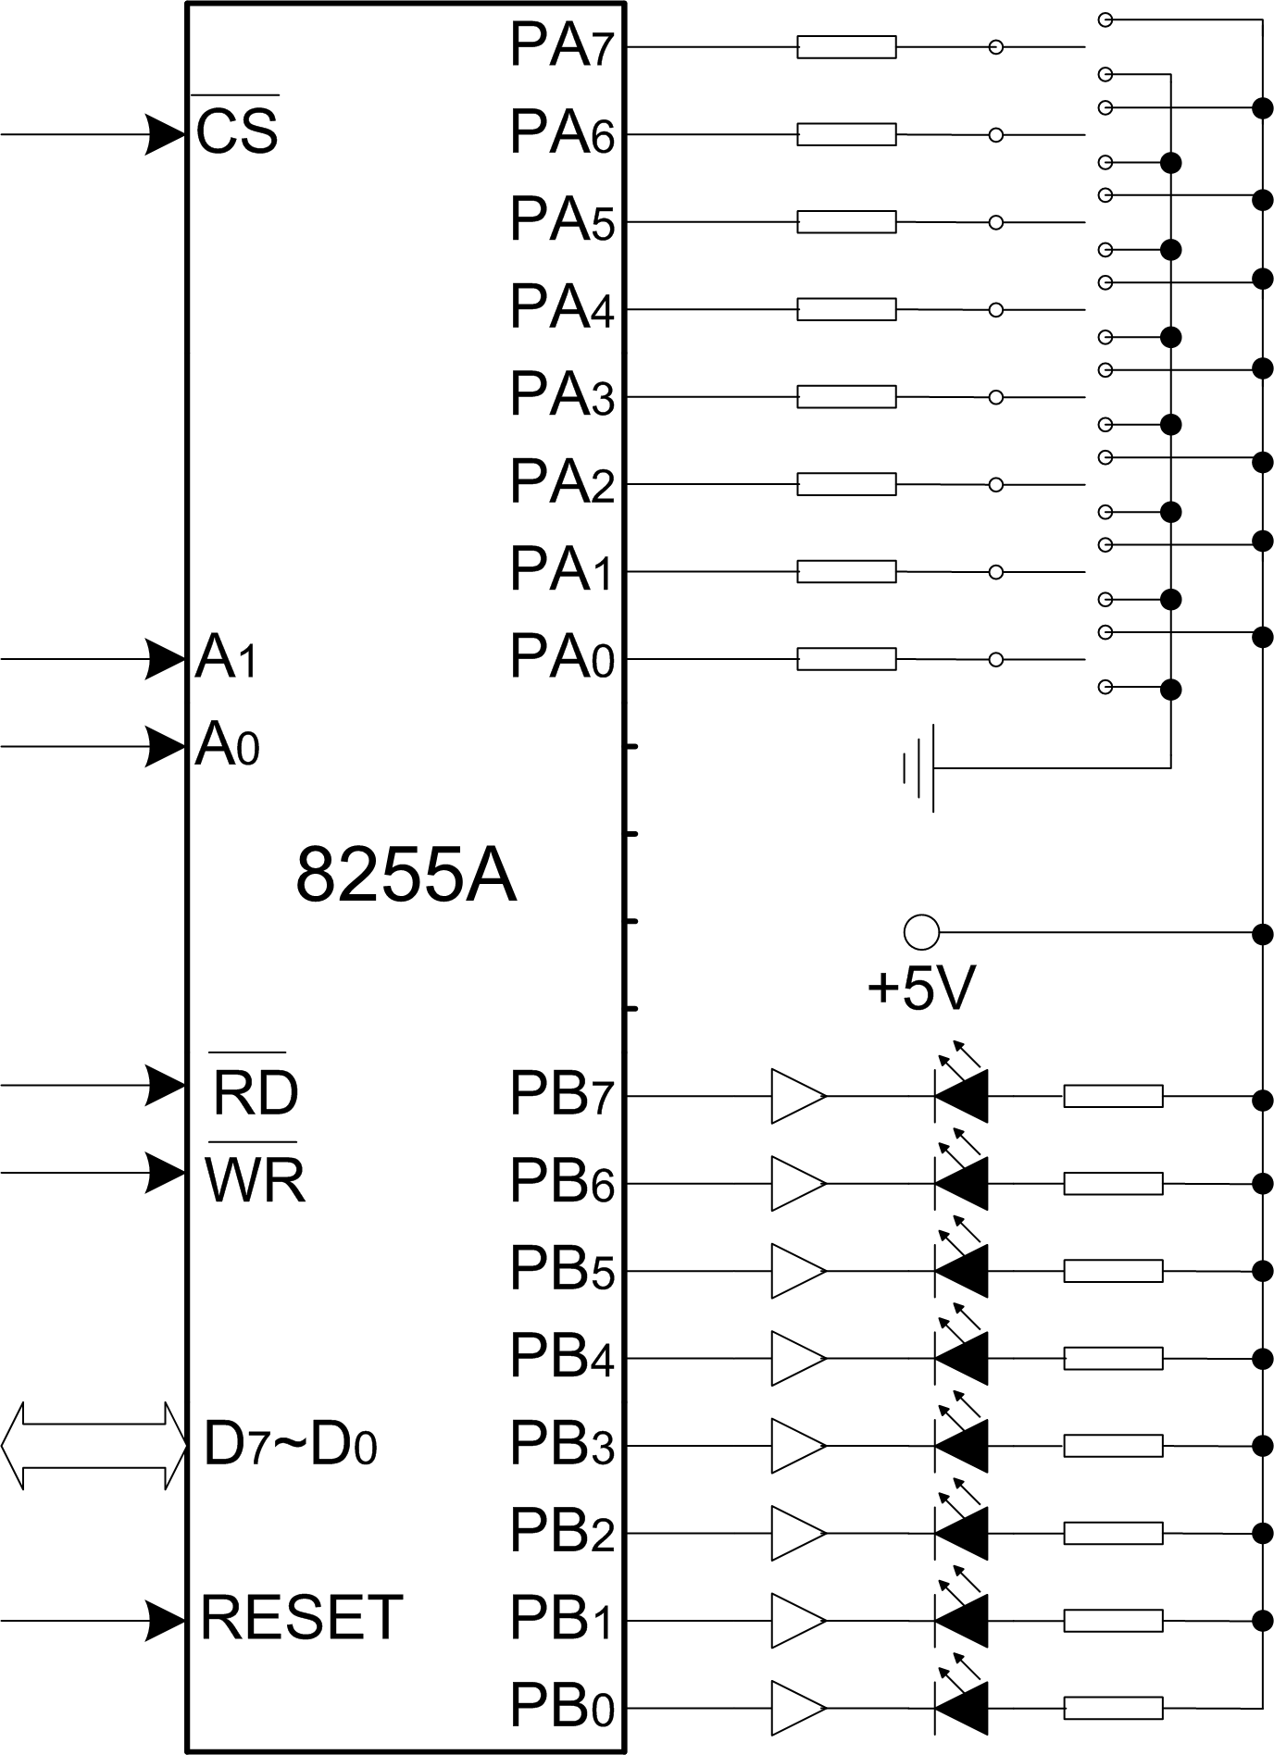
第6章-可编程并行接口芯片8255A
5、8255A的工作方式—方式0：基本的输入/输出方式
【例1】
替代简单接口芯片：端口A—开关输入；
端口B—输出控制LED

Slide 24
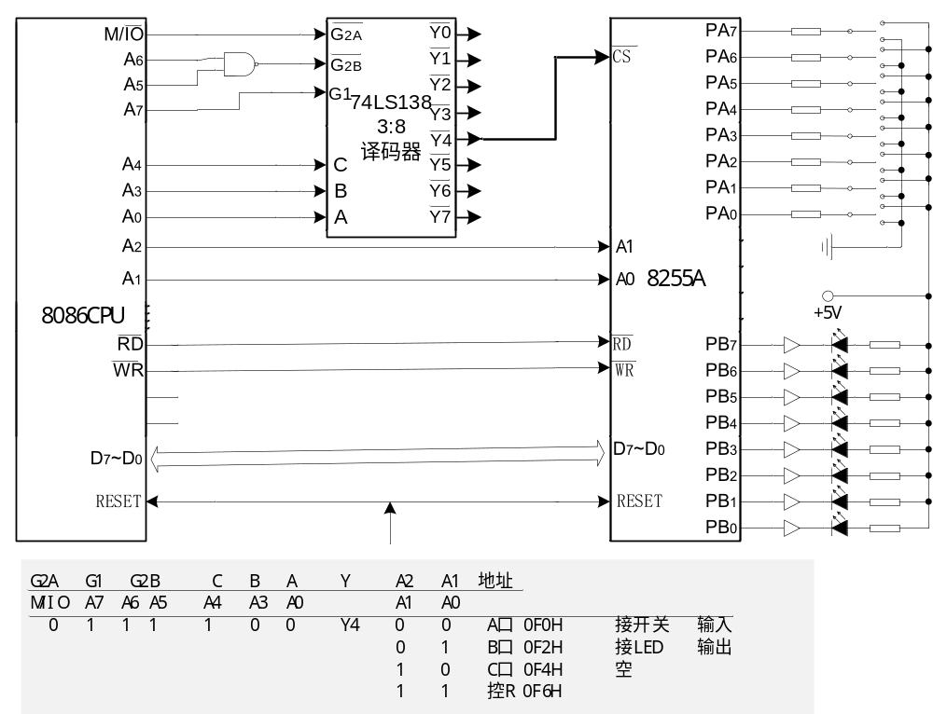
第6章-可编程并行接口芯片8255A
5、8255A的工作方式—方式0：基本的输入/输出方式
【例1】

Slide 25
第6章-8255A工作方式0
【例1】开关输入控制LED的程序
DATA SEGMENT
PORTA EQU 0F0H；端口A
PORTB EQU 0F2H；端口B
PORTC EQU 0F4H；端口C
PORTR EQU 0F6H；控制R
DATA ENDS
CODE SEGMENT
  ASSUME CS:CODE,DS:DATA
  START:
  MOV DX,PORTR ；控制R
  MOV AL,90H ；送1 0010 000B方式控制字
  OUT DX,AL ；方式0，A口输入，B口输出，C口输出

Slide 26
第6章-8255A的工作方式0
【例1】开关输入控制LED的程序
  MOV SI,8000H
  LP: MOV DI,6000H
  LP1: MOV DX,PORTA
  IN AL,DX ；读入A口开关状态
  ……
  …… ;数据处理
  MOV DX,PORTB
  OUT DX,AL ；B口输出
  DEC DI
  JNZ LP1 ;软件延时
  DEC SI ;==循环次数*∑指令周期*时钟周期
  JNZ LP
  CODE ENDS
END START

Slide 27
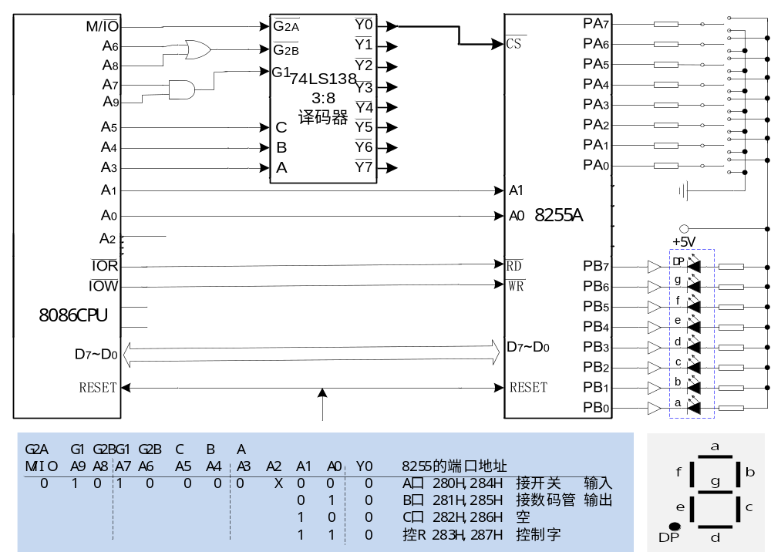
第6章-8255A工作方式0
【例2】数码管显示接口—电路

Slide 28
第6章-8255A工作方式0
【例2】数码管显示接口—程序
DATA SEGMENT
PORTA EQU 280H；端口A
PORTB EQU 281H；端口B
PORTC EQU 282H；端口C
PORTR EQU 283H；控制R
TABLE DB 40H,79H,24H,30H,19H,12H,02H,78H;0~F的
DB 00H,18H,80H,03H,43H,21H,06H,0EH;显示段码
DATA ENDS
CODE SEGMENT
  ASSUME CS:CODE,DS:DATA
  START:
  MOV DX,PORTR ；控制R
  MOV AL,90H ；送1 0010 000B方式控制字
  OUT DX,AL ；方式0，A口输入，B口输出，C口输出

Slide 29
第6章-8255A的工作方式0
【例2】数码管显示接口—程序
  IN_PORTA: MOV DX,PORTA
  IN AL,DX ;读入A口数码
  AND AL,0FH ;取低四位
  MOV BX,OFFSET TABLE ;段码表首址→BX
  XLAT ;查表的显示断码
  ；NOT AL ;共阴极
  MOV DX,PORTB
  OUT DX,AL ;B口输出
  JMP IN_PORTA ;变换数码
  CODE ENDS
END START

Slide 30
第6章-8255A工作方式0
【例3】多位数码管器接口(扫描)
①电路:段码总线、互斥位控制
②程序:送段码、送显示位码
0000 0001
下一数位
循环扫描
PA₇
送位码
PA₆
PA₅
PA₄
PA₃
PA₂
PA₁
PA₀
7数位
6数位
5数位
4数位
3数位
2数位
1数位
0数位
8255
DP
g
f
e
d
c
b
a
PB₇
送段码
PB₆
PB₅
PB₄
PB₃
PB₂
PB₁
PB₀

Slide 31
第6章-8255A工作方式0
【例4】编码键盘接口(64键)-电路原理
+5V
10KΩX16
7行
PA₇
6行
送行码
PA₆
5行
PA₅
4行
PA₄
3行
PA₃
2行
PA₂
1行
PA₁
0行
PA₀
8255A
7列
6列
PB₇
5列
读列码
PB₆
4列
PB₅
3列
PB₄
PB₃
2列
PB₂
1列
PB₁
0列
PB₀

Slide 32
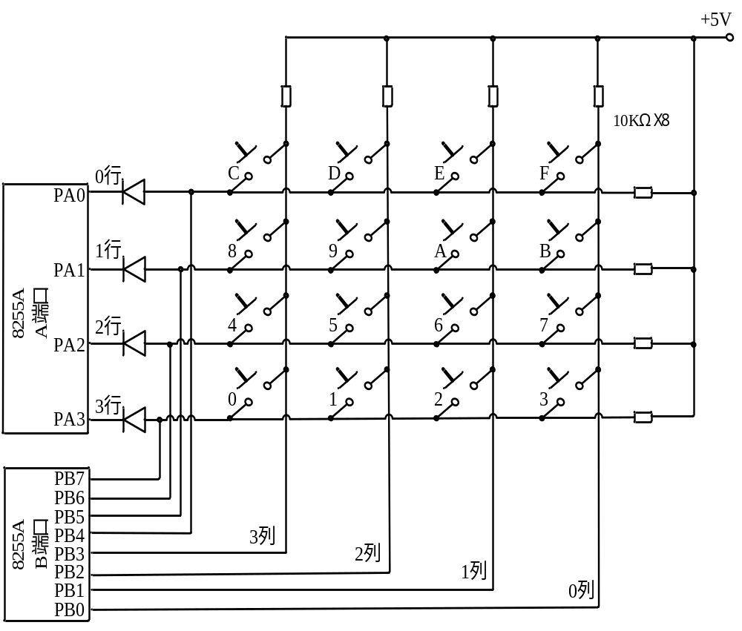
第6章-8255A工作方式0
【例4】编码键盘接口（16键）-电路原理
键盘扫描过程
①检测是否所有键都松开。拉低所有行，输入列，是否为全1
②检查是否有新键按下。拉低所有行，输入列，是否为非全1
③若有键按下,消除抖动,再次确认
④哪一行键按下？
逐行拉低，输入列，非全1时止，当前行
⑤按键编码===当前
行号 ，列号
⑥用户键定义
0~9，A~F
⑦该键释放后，重回到②，重复扫描过程

Slide 33
第6章-8255A工作方式0
【例4】编码键盘接口（16键）-工作原理
键盘扫描过程：
①检测是否所有键都松开。拉低所有行，输入列，是否为全1
②检查是否有新键按下。拉低所有行，输入列，是否为非全1
③若有键按下,消除抖动,再次确认
④哪一行键按下？
逐行拉低，输入列，非全1时止，当前行
⑤按键编码===当前
行号 ，列号
⑥用户键定义
0~9，A~F
⑦该键释放后，重回到②，重复扫描过程

Slide 34
第6章-8255A工作方式0
【例4】编码键盘接口（16键）-程序
DATA SEGMENT ；数据段
PORT_A EQU 0FF9H；端口A，行端口
PORT_B EQU 0FFBH；端口B，列端口
PORT_C EQU 0FFDH；端口C
PORT_CTL EQU 0FFFH；控制R
;键盘扫描编码
;用户键名 0 1 2 3 4 5 6 7
TABLE DB 77H,7BH,7DH,7EH,0B7H,0BBH,0BDH,0BEH;0~F键
;用户键名 8 9 A B C D E F
DB 0D7H,0DBH,0DDH,0DEH,0E7H,0EBH,0EDH,0EEH;行+列
DATA ENDS
STACK SEGMENT ；堆栈段
DW 50 DUP(0)
TOP_STAC LABEL WORD ；字类型16位
STACK ENDS

Slide 35
第6章-8255A工作方式0
【例4】编码键盘接口（16键）-程序
CODE SEGMENT ；代码段
ASSUME CS:CODE;DS:DATA;SS:STACK
START:MOV AX,STACK
MOV SS,AX
LEA SP,TOP_STACK ；定义堆栈段，设定栈顶
MOV AX,DATA
MOV DS,AX ；定义数据段
;初始化8255，方式0，A口输出，B口输入，C口输入
MOV DX,PORT_CTL ;指向控制寄存器
MOV AL,10001011B ;方式控制字
OUT DX,AL ;写入控制字
;拉低所有行，送全0
MOV DX,PORT_A ;指向A口，行端口
MOV AL,00H ;
OUT DX,AL ;全0送A口

Slide 36
第6章-8255A工作方式0
【例4】编码键盘接口（16键）-程序
;读列，判断是否所有键均松开
MOV DX,PORT_B ;指向B口，列端口
WAIT_OPEN:IN AL,DX ;读列，获取键盘状态
AND AL,0FH ;只查低4位（列值）
CMP AL,0FH ;是否都为1，各键都松开
JNE WAIT_OPEN ;否，继续查
; 所有键均松开，再查列是否有0，即是否有新键按下
MOV DX,PORT_B ;指向B口，列端口
WAIT_PRES:IN AL,DX ;读列，获取键盘状态
AND AL,0FH ;只查低4位（列值）
CMP AL,0FH ;是否有0，有键按下
JE WAIT_PRES ;无键，继续查，等待
;有键按下，延时20ms，消除抖动
MOV CX,16EAH ;软件延时20ms
DELAY:LOOP DELAY ;次数 * ∑指令周期 * 时钟周期

Slide 37
第6章-8255A工作方式0
【例4】编码键盘接口（16键）-程序
;再读列，确认键仍按下
MOV DX,PORT_B ;指向B口，列端口
KEY_OK:IN AL,DX ;读列，获取键盘状态
AND AL,0FH ;只查低4位（列值）
CMP AL,0FH ;是否有0，键继续按下
JE WAIT_PRES ;已松开，是抖动，转出等待
;确认键仍按下，确定哪一个键按下
MOV AL,11111110B ;0FEH,逐行扫描，起始第0行
MOV CL,AL ;备份当前行号
NEXT_ROW:MOV DX,PORT_A ;指向A口,行端口
OUT DX,AL ;拉低当前行，送当前行线=0
MOV DX,PORT_B ;指向B口,列端口
IN AL,DX ;读列值
AND AL,0FH ;截取有效列值
CMP AL,0FH ;全1，当前行无键按下，扫下一行

Slide 38
第6章-8255A工作方式0
【例4】编码键盘接口（16键）-程序
JNE ENCODE ;找到按下键的行号，转去键编码
ROL CL,01 ;生成新扫描行号11111101B…
MOV AL,CL ;准备扫描下一行
JMP NEXT_ROW ;扫描下一行
;找到按键，进行编码。行线短接到B端口，即4位行号+4位列号
ENCODE: MOV DX,PORT_B ;指向B口,列端口
IN AL,DX ;AL是键编码
;查表得用户键名，0~F键
MOV BX,000FH ;建立表指针，指向F键编码地址
NEXT_TRY: CMP AL,TABLE[BX] ;键编码与表中项比较
JE DONE ;相等，查到了用户键名
DEC BX ;不相等，继续查表
JNS NEXT_TRY ;继续查

Slide 39
第6章-8255A工作方式0
【例4】编码键盘接口（16键）-程序
;没有查到，作为无效的键。
MOV AH,01H ;返回无效键的标志
JMP EXIT ;一次按键处理结束，退出
;得到用户键名0~F键，并返回有效键标志
DONE: MOV AL,BL ;BL为查到的用户键名
MOV AH,00H ;有效键标志
EXIT: HLT
CODE ENDS
END START

Slide 40
第6章-8255A工作方式1-选通输入输出
1、A口工作在方式1-----选通输入（联络信号）
数据选通信号
表示外设已经准备好数据
D₇~D₀
PA₇~PA₀
INTE_{A}
PC₄
STB_{A}
RD
PC₅
IBF_{A}
输入缓冲器满信号
表示A口已经接收数据
PC₃
INTR_{A}
中断请求信号
请求CPU接收数据
中断允许触发器

Slide 41
第6章-8255A工作方式1-选通输入输出
1、A口工作在方式1----选通输入（联络信号）
①当外设数据准备好以后，发出一个负脉冲选通信号STB ，使A口打开锁存器接收数据。
②A口接收到数据以后，发出IBF_{A}，由RD信号的上升沿使IBF_{A}恢复低电平。
③STB和IBF_{A}都变为高电平以后，如果INTE_{A}允许，则8255A发出中断请求信号，以便使CPU接收数据。RD信号的下降沿使INTR_{A}恢复低电平。
④可以通过对PC₄的置位和复位来设置INTE_{A}。

Slide 42
第6章-8255A工作方式1-选通输入输出
2、A口工作在方式1----选通输出（联络信号）
外设响应信号
表示外设已经接收到数据
D₇~D₀
PA₇~PA₀
INTE_{A}
PC₆
ACK_{A}
WR
PC₇
OBF_{A}
输出缓冲器满信号
表示CPU已经输出了数据
PC₃
INTR_{A}
中断允许触发器
中断请求信号
请求CPU再次输出数据

Slide 43
第6章-8255A工作方式1-选通输入输出
2、A口工作在方式1----选通输出（联络信号）
①当CPU向端口A输出数据以后，在WR的上升沿使OBF_{A}变为低电平。
②当外设接收到数据以后，发出一个负脉冲ACK_{A}送给8255A，使OBF_{A}变为高电平。
③ACK_{A}和OBF_{A}都变为高电平以后，如果INTE_{A}允许，则8255A发出中断请求信号，以便使CPU再次输出数据。WR的下降沿使INTR_{A}恢复低电平。
④可以通过对PC₆的置位和复位来设置INTE_{A}。

Slide 44
第6章-8255A工作方式1-选通输入输出
3、B口工作在方式1----选通输入、选通输出(联络信号)
D₇~D₀
D₇~D₀
PB₇~PB₀
PB₇~PB₀
INTE_{B}
PC₂
ACK_{B}
INTE_{B}
PC₂
STB_{B}
WR
RD
PC₁
OBF_{B}
PC₁
IBF_{B}
PC₀
INTR_{B}
PC₀
INTR_{B}
可通过对PC₂置位或复位来设置INTE_{B}

Slide 45
第6章-8255A工作方式1-选通输入输出
4、A口工作在方式1----打印机并行接口(联络信号)
打印机并行接口通常采用Centronics并行接口标准，共有36个引脚信号。在系统连接时，打印机一端是36芯D型插座，主机一端是25芯D型插座。
引脚 | 信号名称 | 方向 | 功能说明
1 | STROBE | 主机 →打印机 | 数据选通脉冲（低电平接收数据）
2~9 | D0~D7 | 主机→打印机 | 8根数据线
10 | ACKNLG | 主机←打印机 | 打印机应答信号，表示已接收到数据
11 | BUSY | 主机←打印机 | 打印机忙，不能接收新的数据
12 | PE | 主机←打印机 | 缺纸
13 | SLCT | 主机←打印机 | 表示打印机能工作

Slide 46
第6章-8255A工作方式1-选通输入输出
4、A口工作在方式1----打印机并行接口(联络信号)
8255A
打印机
D₇~D₀
PA₇~PA₀
D₇~D₀
RD
PC₇
OBFA
STROBE
WR
CPU
PC₆
ACKA
A₁
ACKNLG
PC₅
BUSY
A₀
PC₄
PE
CS
设为0F4~0F7H
PC₃
INTR至系统总线的IRQ₇

Slide 47
第6章-8255A工作方式1-选通输入输出方式
4、A口工作在方式1----打印机并行接口程序
①方式控制字 A组：方式1-选通输出
A口-选通输出打印数据，PC4、PC5输入状态
B组：(它用)方式0-基本输出，下C口，基本输出
1 01 0 1 000 B=0A8H
②端口地址 PRINT_A EQU 0F4;8255A端口
PRINT_CTL EQU 0F7;8255控制端口
③初始化 MOV AL,0A8H
OUT PRINT_CTL,AL
OUT PRINT_CTL,00001001B;
；PC4=1→INTEA=1允许中断
④输出数据 MOV AL,P_DATA ;中断处理程序
OUT PRINT_A,AL;自动产生选通信号OBF→STB
⑤输入的ACK_{A}的触发INTR_{A}

Slide 48
第6章-8255A工作方式2-双向总线
1、A口工作在方式2--双向传输(方式1输入和输出的叠加)
PA₇~PA₀
D₇~D₀
INTE₁
PC₆
ACK_{A}
WR
PC₇
OBF_{A}
RD
PC₄
STB_{A}
INTE₂
①用PC₆设置INTE₁，
用PC₄设置INTE₂。
PC₅
IBF_{A}
②输入和输出中断通过
或门输出INTR_{A}信号。
PC₃
INTR_{A}

